Slide 1
第三章 物态变化
第一节 温度

Slide 2
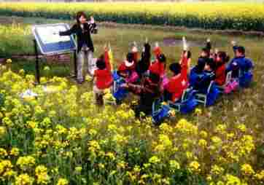
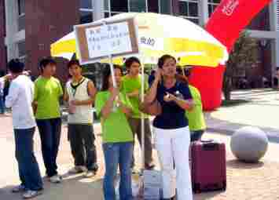
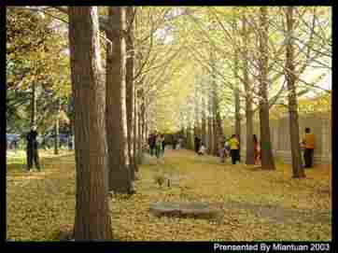
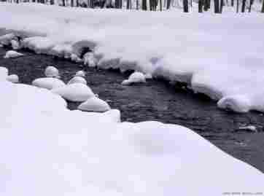
春天---春暖花开
夏天---火热
秋天---秋高气爽
冬天---寒冷

Slide 3
这些天气的变化与什么有关呢?
温度
同学们思考什么是温度呢?

Slide 4
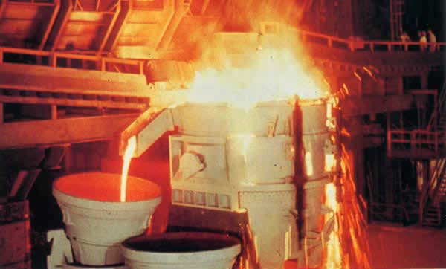
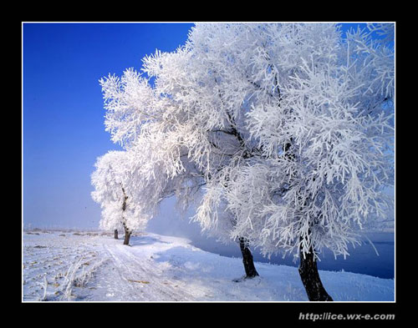
一、温度
热的物体温度高，冷的物体温度低。
物理学中通常用温度来表示物体的冷热程度。

Slide 5
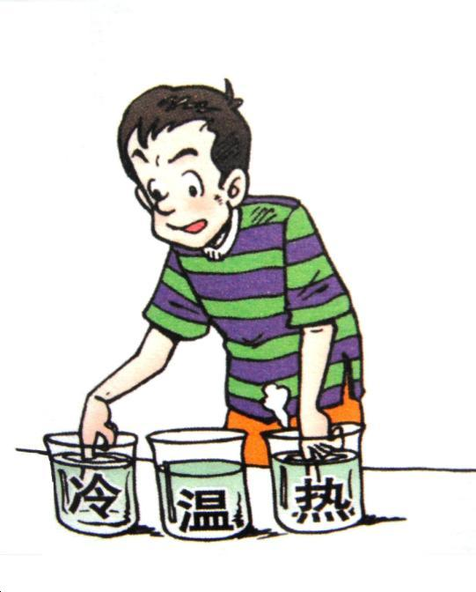
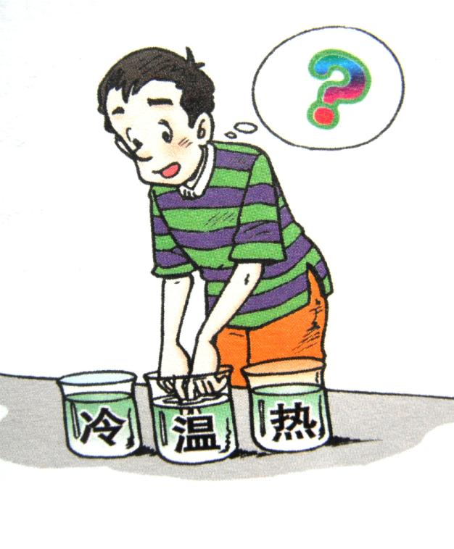
一、温度
试一试
如上图所示，把两只手分别放入热水和冷水中。
过一会儿，再把双手同时放入温水中。两只手对“温水”的感觉相同吗？

Slide 6
二、温度计
自制温度计：
在小瓶里装满带颜色的水。给小瓶配一个橡皮塞，橡皮塞上插进一根细玻璃管，使橡皮塞塞住瓶口。

Slide 7
将小瓶放入热水中，观察细管中水柱的位置；
然后把小瓶放入冷水中，观察细管中水柱的位置。
热水
冷水

Slide 8
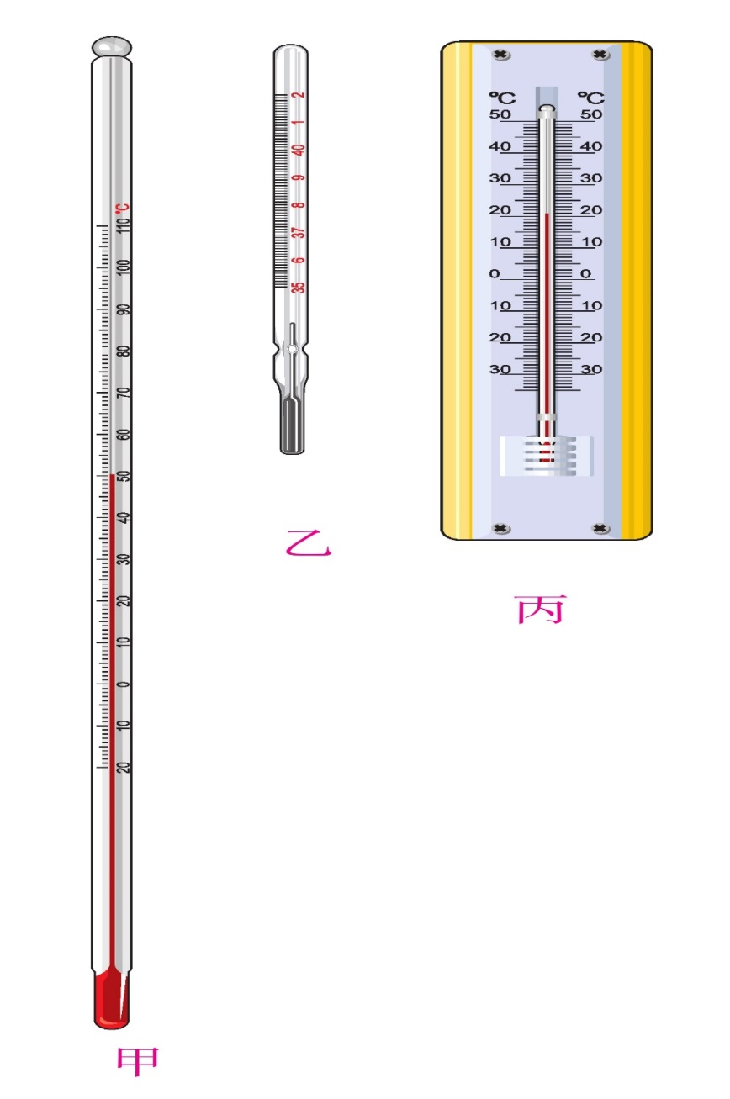
你观察到了什么现象？
想想看，自制的温度计是根据什么道理来测量温度的？
结论：
常用的温度计是根据液体的热胀冷缩的规律制成的。

Slide 9
常 见 温 度 计: 构 造
毛细管
玻璃泡
汞（水银）
煤油
酒精
测温液体
玻璃外壳

Slide 10
三、摄氏温度
摄氏温度是这样规定的：
在标准大气压下
（1）冰水混合物的温度——0℃
（2） 沸 水 的温度——100℃

Slide 11
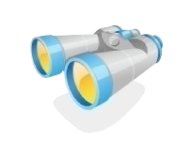
讨论：在细管上的什么位置标 0 ℃？
100 ℃标在什么位置呢？
100 ℃
0 ℃
标准大气压下的
冰水混合物
标准大气压下的沸水

Slide 12
100
90
将0 ℃和100 ℃之间均匀地分成10个格，每格代表多少℃ ？
100
90
80
80
70
70
60
60
50
50
40
如果均匀地分成100个格，每格代表多少℃ ？
40
30
30
20
20
10
10
0
0

Slide 13
读出下列温度：
读作：
1、人的正常体温是37℃
37摄氏度
2、冰的熔点是0℃
0摄氏度
3、北京一月份平均
气温是-4.7℃
负4.7摄氏度
零下4.7摄氏度

Slide 14
四、温度计的使用
测量温度前：
1．要认清它的零刻线，
即零摄氏度的位置。
2．要认清它的量程，
即温度计所能测量温度的范围。
3．要认清它的分度值，
即一个小格代表的温度值。

Slide 15
下面这些做法是否正确？为什么？
A
B
C
D
玻璃泡碰到容器底
玻璃泡碰到容器壁
玻璃泡未全浸入液体中

Slide 16
温度计的使用方法
量程
分度值
零刻度线
三看：
一不：
玻璃泡不能碰到容器底或容器壁。
玻璃泡要全部浸入被测的液体中；
要等示数稳定后再读数；
读数时玻璃泡要继续留在被测液体中；
视线要与液柱液面相平。
四要：

Slide 17
读法
偏大
俯视
视线要与液面表面相平
38 ℃
正确
平视
36 ℃
偏小
仰视
34 ℃

Slide 18
20
记作12℃
10
读作12摄氏度
0

Slide 19
记作:－4 ℃
0
读作：
负4摄氏度
或零下4摄氏度
10

Slide 20
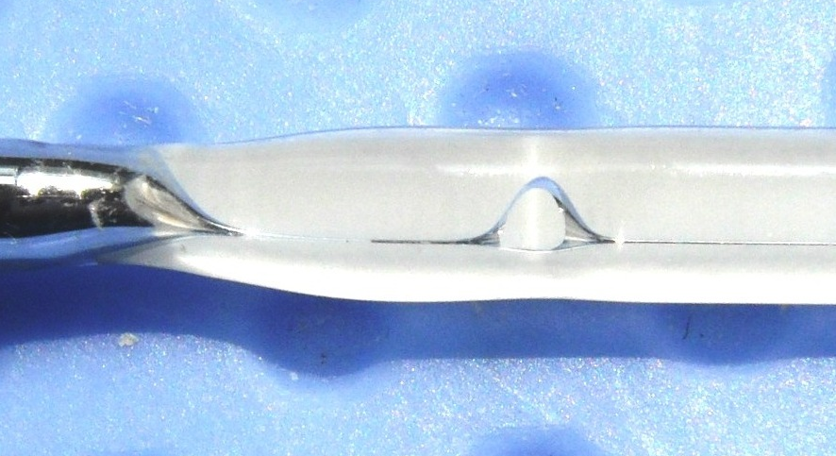
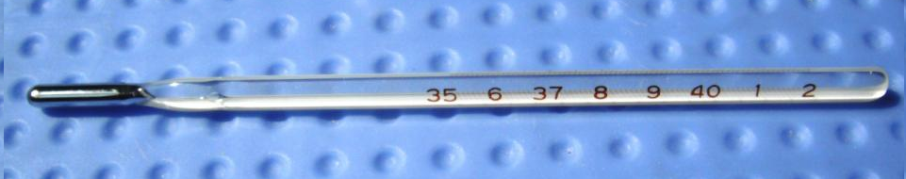
五、体温计
体温计用于测量人体温度。根据人体温度的变化情况，体温计的刻度范围通常为35～42 ℃，分度值0.1 ℃ 。
思考：为什么体温计可以离开人体后再读数？试着从书中找到答案。

Slide 21
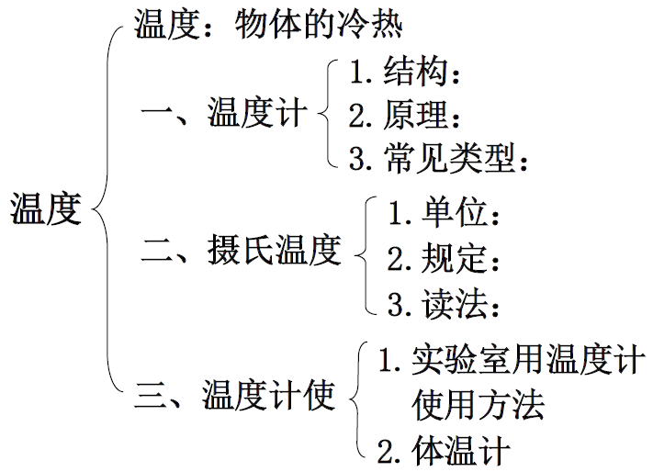
小结
程度

Slide 22
课堂检测：
物体冷热程度
1.温度是表示__________________ 的物理量，常用的温度计是根据_______________ 的规律来测量温度的，温度计上的字母℃表示采用的是______温度它在标准大气压下把___________的温度规定为 0℃，把________的温度规定为100℃．
液体热胀冷缩
摄氏
冰水混合物
沸水

Slide 23
2．如图1所示，温度计的示数为_____℃。
36
3．如图2所示，温度计的示数为_____℃。
-14
℃
℃
40
10
30
20
图 1
图 2

Slide 24

4．如图3所示，体温计的示数为_____℃。
36.9
6
37
8
℃
图 3

Slide 25
    5．给体温计消毒的正确方法是 [ ]
    A．用开水煮
    B．用酒精灯加热．
    C．用自来水冲洗．
    D．用酒精棉花擦．
D

